Slide 1









ＵＳＲ ＨＵＢ
１１１年度教育部高等教育深耕 ＵＳＲ ＨＵＢ
大學社會責任實踐基地種子培育計畫
國立臺中教育大學英語學系 | 國小雙語教學教師社群基地計畫
方案計畫主持人 洪月女副教授
系列共備研習教學簡案
中高年級自然
植物的奧秘(種子)
臺北市文山區明道國小 蘇照雅
臺北市文山區明道國小 林雅婷
臺北市文山區永建國小 黃晶瑩

Slide 2
CLIL Lesson Planning Workshop
~雙語共備工作坊~
臺北市文山區明道國小 蘇照雅老師
臺北市文山區明道國小 林雅婷老師
臺北市文山區永建國小 黃晶瑩老師

Slide 3
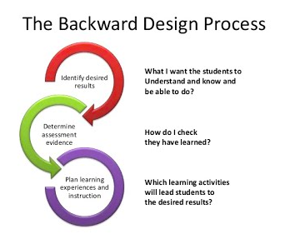
Learning Objectives
Tasks
Contexts

Slide 4
Step 1：How do plant parts
work together?
Choose a topic from your course.
Think/talk about why you choose the topic.
Share.
20 mins

Slide 5
Step 2：Objectives
Core competencies
Learning outcomes
Learning contents
Learning objectives
30 mins

Slide 6
Learning objectives
1.Understand plant parts and their functions
2.Understand how the plants interact with the environment
3.Understand how to classify plants

Slide 7

核心素養的三面九項
生活情境
以核心素養做為課程發展的主軸，裨益各教育階段之間的連貫以及各領域/科目之間的統整。
系統思考
與解決問題
A1
A3
身心素質
與自我精進
A2
規劃執行
與創新應變
自主行動
C3
B1
多元文化
與國際理解
符號運用
與溝通表達
終身
學習者
社
溝
會
通
人際關係
與團隊合作
參
互
科技資訊
與媒體素養
與
動
生活情境
C2
B2
道德實踐
與公民意識
藝術涵養
與美感素養
生活情境
C1
B3
Notes:
引自十二年國民基本教育課程綱要總綱
總綱核心素養的三面九項
自主行動、溝通互動、社會參與
重點在於生活情境的交互靈活應用。

Slide 8
新課綱素養導向教學的四大原則
整合知識技能與態度
情境脈絡化的學習
學習方法及策略
活用實踐的表現
Cognitive skill/
Content
Learning transfer/
Culture
Communication
+Task/Scaffold
+Translanguaging
Performance
assessment
引用自國立成功大學外國語文學系 鄒文莉教授簡報

Slide 9
Topic/ Grade/ Subject
學習內容
Learning Outcomes
學習表現
Learning Contents
Learning Objectives
SWBAT……
1.
2.
3.

Slide 10
Topic/ Grade/ Subject | How do plant parts work together?
Learning Outcomes
ai-III-1 透過科學探索了解現象發生的原因或機制,滿足好奇心。
Learning Contents
INb-III-7植物各部位的構造和所具有的功能有關,有些植物產生特化的構
造以適應環境。
INb-III-8生物可依其形態特徵進行分類。
INb-II-4生物體的構造與功能是互相配合的。
INb-II-6 常見植物的外部形態主要由根、莖、葉、花、果實及種子所組成。
1.Understand plant parts and their functions
2.Understand how the plants interact with the environment
3.Understand how to classify plants

Slide 11
Step 3：Task
Refer to the objectives
Set up final tasks of the topic：Performance Task.
Describe the task.
50 mins

Slide 12
Performing Tasks
1.Name the functions of roots and sequence root system according to root efficiency(用同一株植物ex黃金葛:減少根的數量做實驗)
2.Analyze the habitat of a plant (葉面的大小與環境氣候的關係，葉子植物選擇可以都是木本植物或是陸生)
3.Predict how a plant seed disperses
4. Reading: Life Cycle /Classify plants
5. Summarize what strange plants mean(Reading:捕蠅草、仙人掌等會適應不同的環境)

Slide 13
Optional：Rubrics
Refer to the objectives.
Find out the critieria.
Rubrics of evaluation
50 mins

Slide 14
Step 4：Create meaningful learning contexts (Content)情境脈絡的創造
資料來源：藍偉瑩老師
50 mins
Create context 創造素養發生的真實情境
  Awareness導入(覺察)：Starts from Ss’ experience、background knowledge 從經驗切入，引出素樸但不嚴謹的認識
  Inquiry 建構(探究)：Construction of new concept 從認識與理解內容，建構新概念
  Action and Reflection深化(行動、反思)：Create a new context to evaluate where learning transfer happens、Have students to take action or reflect 面對新情境，分析判斷或反思推論，深化理解
Context
1
Context
2
Context
3
Context
4
Content
Arrange the context according to the order how the concept or key competencies may develop依據概念與素養發展，將情境做有意義的排序

Slide 15
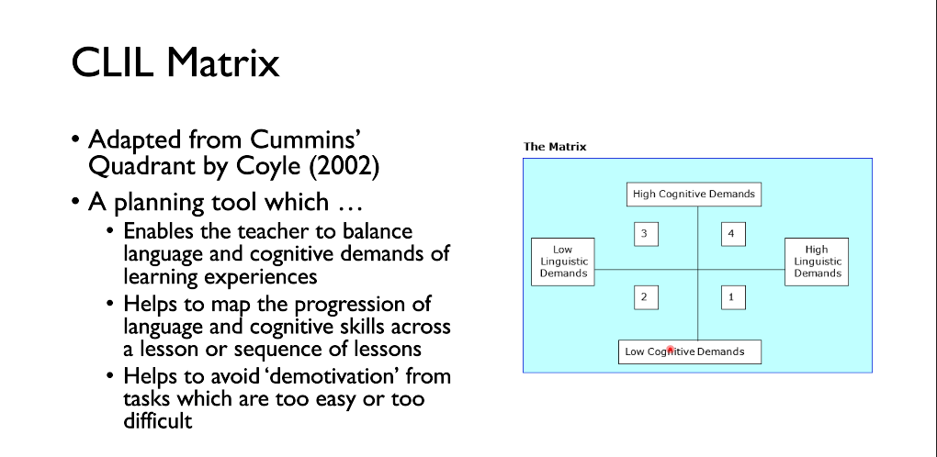
引用自北市雙語師資培訓Education Queensland International簡報

Slide 16
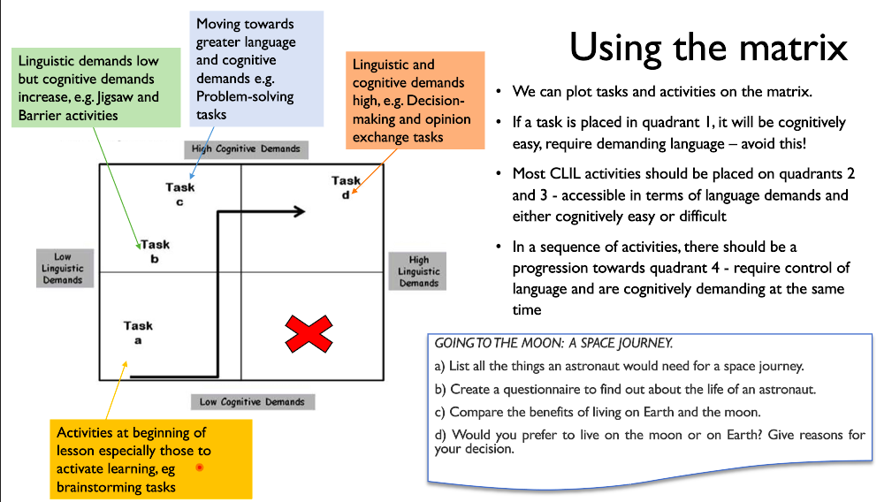
引用自北市雙語師資培訓Education Queensland International簡報

Slide 17
Step 5：Language focus
Language of Learning/Instructional Language
What can _____ do for the plants?
They can support the plants and get water from the soil. They make food for the plants. They carry water and food. Flowers, fruits and seeds make new plants.
Language for Learning/ Interactional Language
How do you know? Why? What do you find? Does _____ matter?
What is the main idea? Summarize.
How do they disperse?(By wind/water/animals/bursting)
Language through Learning (optional)
It’s talk about _____.
50 mins

Slide 18
The Language Triptych
Coyle, Hood, and Marsh (2010)
Language
of
learning
linguistic
progression
Language learning and language using
Language
for
learning
Language
through
learning

Slide 19
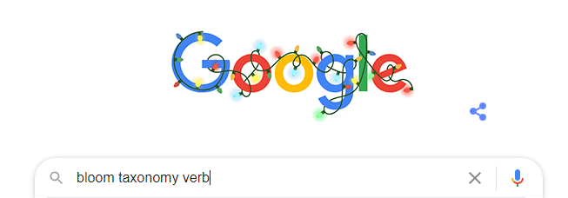
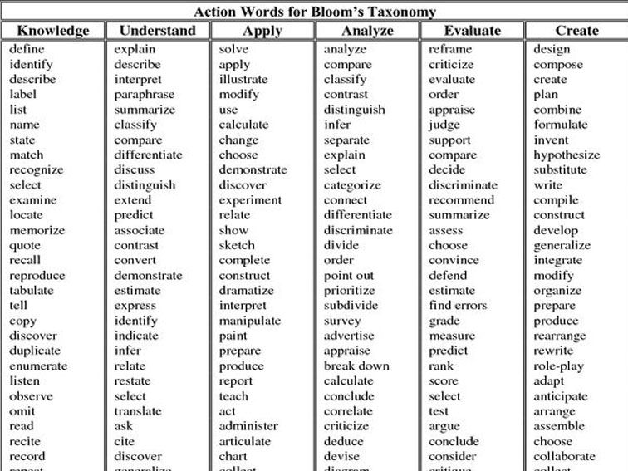

Slide 20
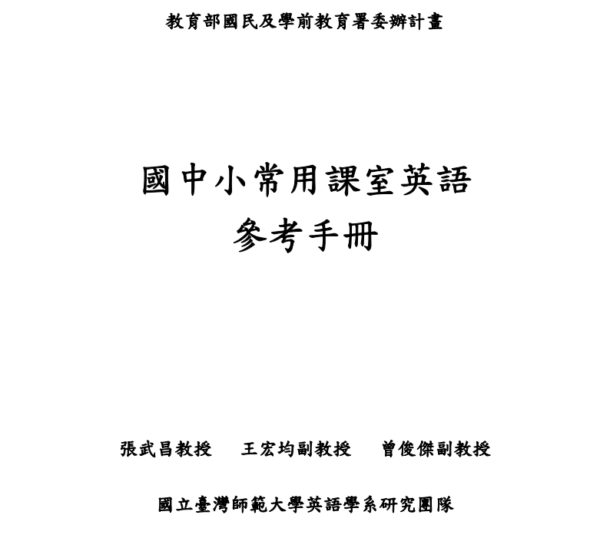
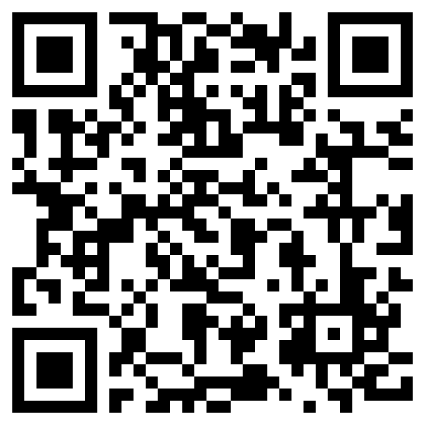
Classroom Language

Slide 21

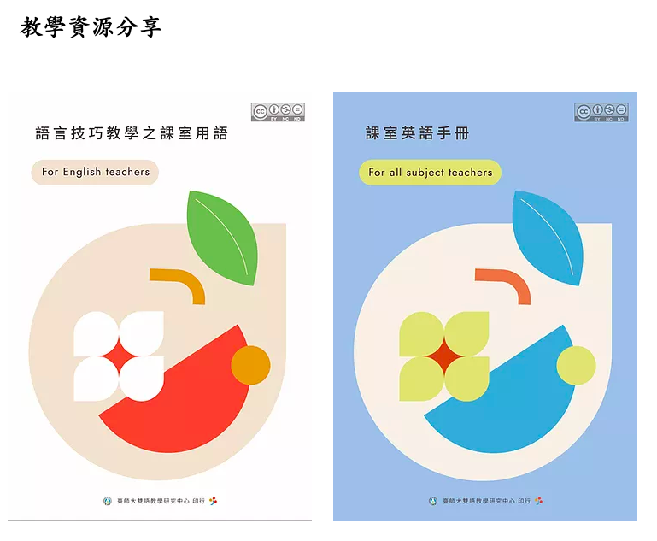

Slide 22

Team Up

Slide 23




國立臺中教育大學英語學系 | 國小雙語教學教師社群基地計畫
參與本次共備教師名冊
臺中市西 區大同國小 陳映均
南投縣南投市平和國小 何佳樺
臺中市西 區忠孝國小 朱怡苹
臺中市龍井區龍海國小 王梅華
國立清華大學附設實小 莊惠涓
臺中市梧棲區中正國小 鄭家琪
臺中市南屯區永春國小 林郁婷
國立屏東大學附設實國 顏慈怡
臺中市大甲區順天國小 吳浪楨
臺中市神岡區圳堵國小 王雅俐
南投縣草屯鎮炎峰國小 操禮雯
臺中市潭子區僑忠國小 張雅雯
臺中市和平區白冷國小 廖倩廷
南投縣中寮鄉清水國小 蔡秀妤
彰化縣花壇鄉華南國小 吳芳瑜
臺北市中正區東門國小 王柔樺
臺北市中正區河堤國小 王梓穎
新竹縣關西鎮東安國小 林貝絲
臺中市太平區新高國小 黃祺淳
臺南市永康區五王國小 張智惠

